Slide 1
第九章 糖代谢紊乱检验
第一节 概述
授课人：马平

Slide 2
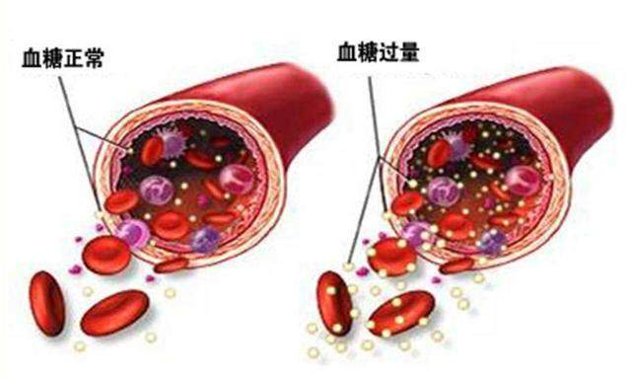
课前
预习任务
01
预习第九章第一节的内容并上传学习笔记；结合“血糖的来源与去路”，思考当食用大量甜食后，机体如何降糖。
课前学习任务
02
查阅资料，了解糖尿病的慢性并发症。

Slide 3
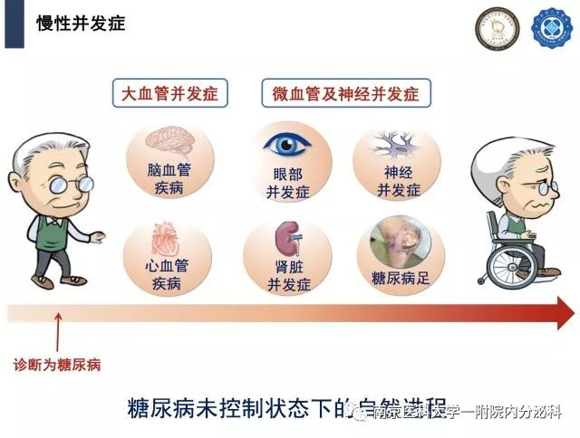
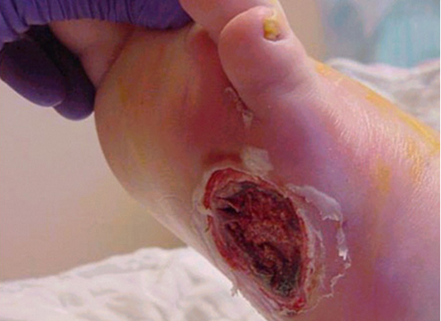
导
练
用
评
导
新知探究
课中
糖尿病的危害

Slide 4
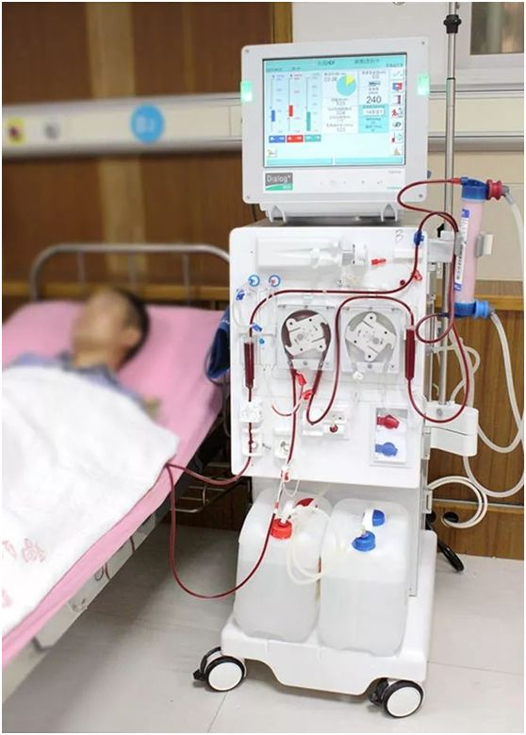
导
练
用
评
导
新知探究
课中
案例分析
某患者，男，29岁，多饮多食多尿，消瘦，近期出现肾功能衰竭，失明。
分析题：
请做出诊断并分析原因？

Slide 5
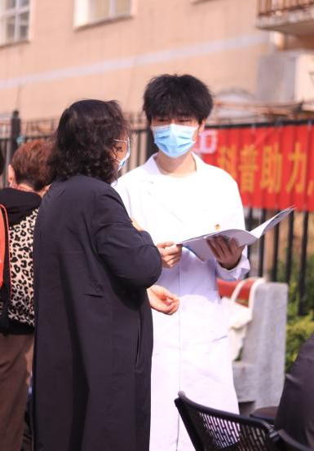
导
练
用
评
导
新知探究
课中
案例分析
1.学好本章知识；
2.健康宣教，提高全民检测血糖的意识。

Slide 6
导
新知探究
练
用
评
课中
学习目标
素质目标
01
培养学生关爱生命、服务社会的职业素养；弘扬爱国
主义情怀；培养学生积极主动思考的行为习惯。
知识目标
02
能说出血糖的来源与去路、降低血糖的激素、糖尿病的概念。
能力目标
03
能初步判断患者糖尿病的类型、能分析出需要定期监测血糖的人群。

Slide 7
导
新知探究
练
用
评
课中
学习目标

Slide 8
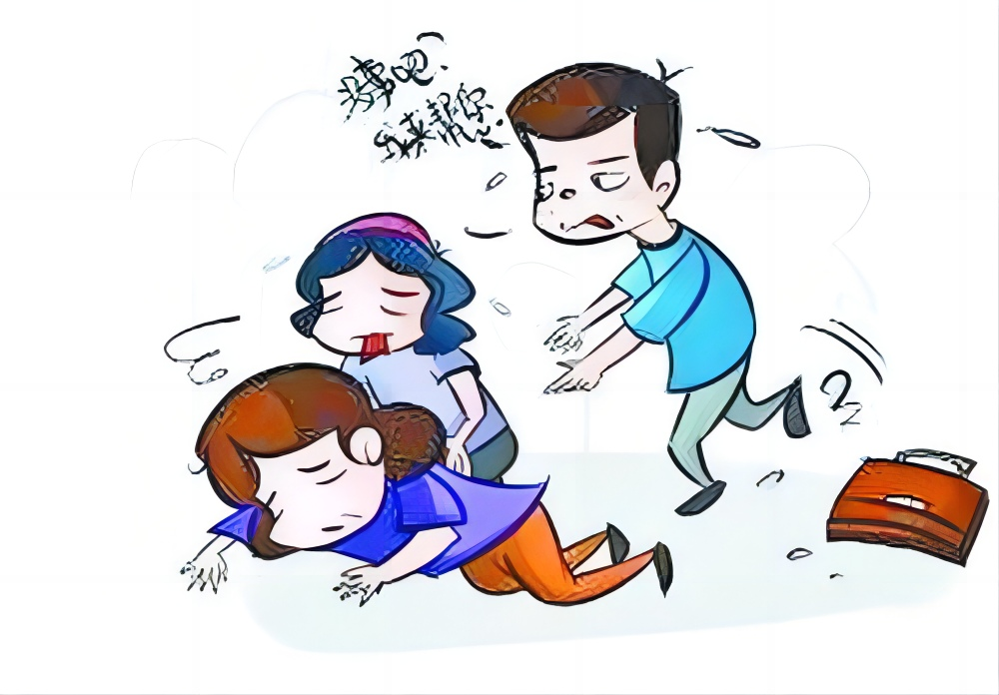
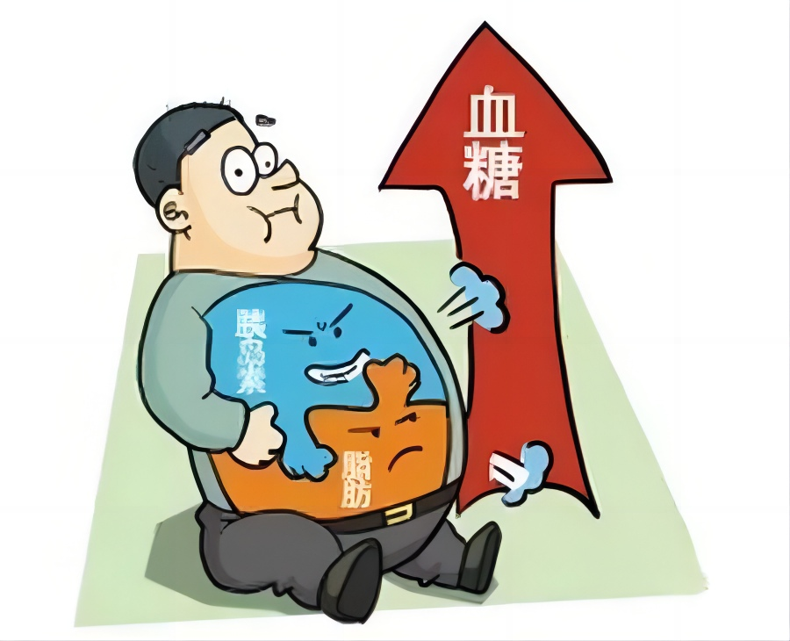
导
新知探究
练
用
评
课中
1. 血糖及其浓度的调节

Slide 9
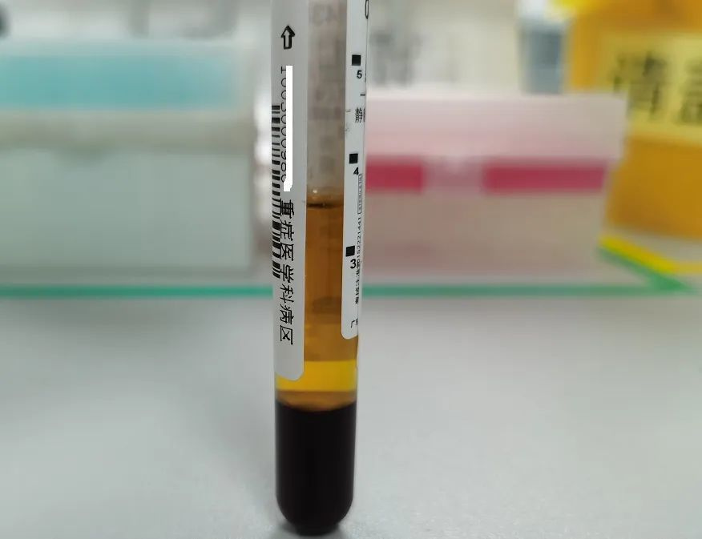
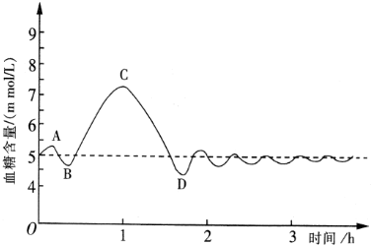
导
新知探究
练
用
评
课中
1.1 正常人的空腹血糖值
正常人空腹血糖（血液中葡萄糖的浓度）3.9～6.1mmol/L

Slide 10
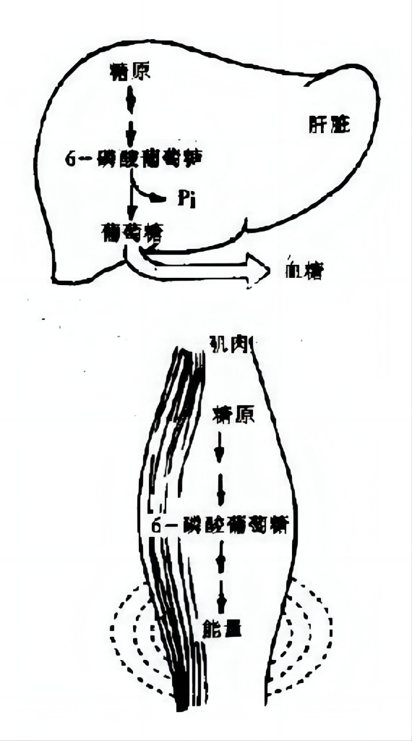
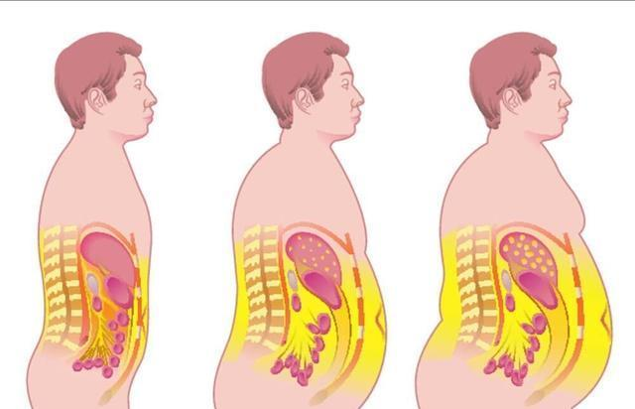
导
新知探究
练
用
评
课中
1.2 血糖的来源与去路
来源
去路
食物糖消化吸收
氧化分解
肝糖原分解
合成糖原
非糖物质糖异生
合成非糖物质
血糖
3.9-6.1mmol/L
其他单糖转变
转变成其他糖及糖衍生物

Slide 11
导
新知探究
练
用
评
课中
1.3 血糖浓度的调节
血糖升高
血糖降低
下丘脑
胰岛β细胞
胰岛素
组织器官
促进去路
抑制来源
促进来源
抑制去路
肝脏
胰高血糖素
胰岛A细胞
肾上腺素
肾上腺
下丘脑

Slide 12
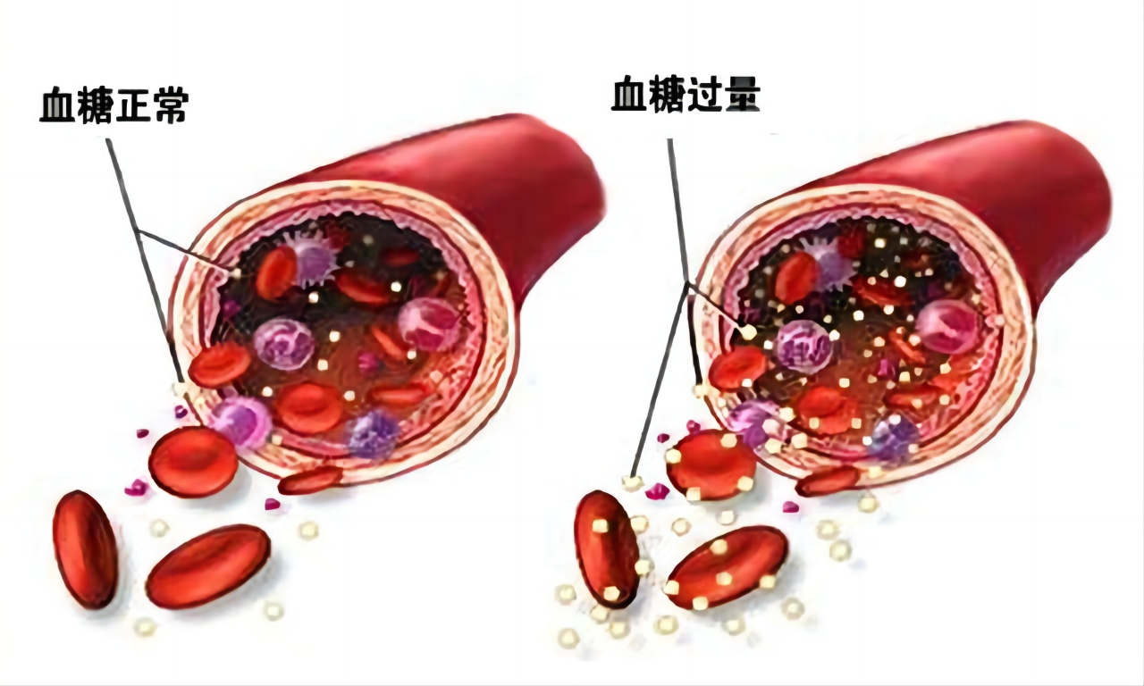
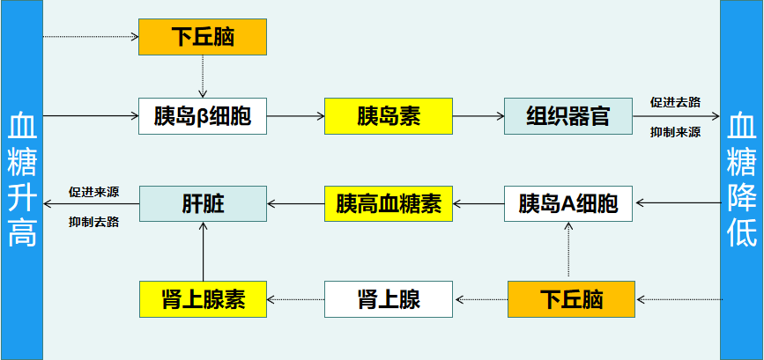
导
新知探究
练
用
评
课中
1.3 血糖浓度的调节

Slide 13
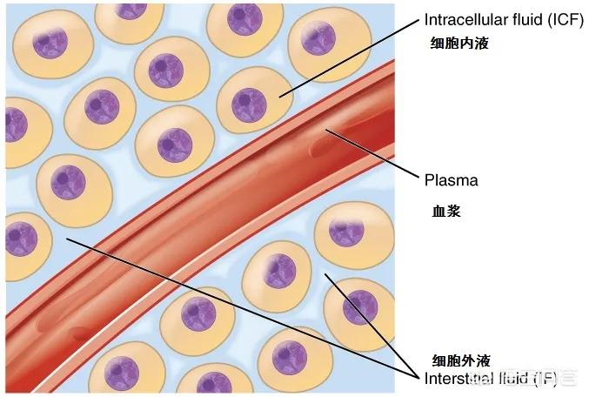
导
新知探究
练
用
评
课中
1.3 血糖浓度的调节

Slide 14
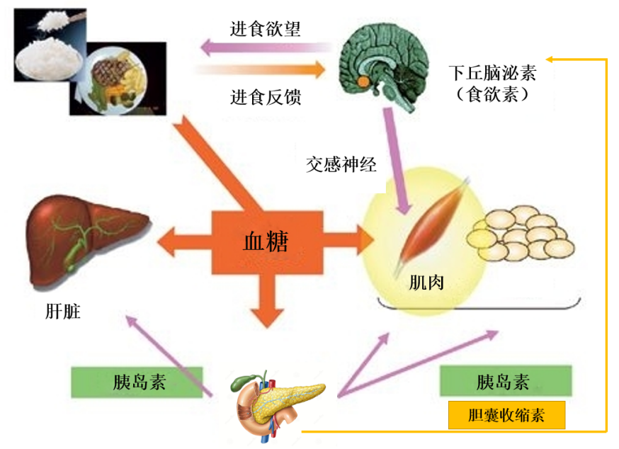
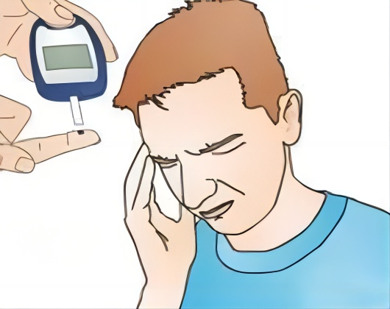
导
新知探究
练
用
评
课中
1.3 血糖浓度的调节

Slide 15
导
新知探究
练
用
评
课中
1.3 血糖浓度的调节

Slide 16
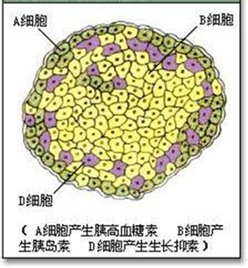
导
新知探究
练
用
评
课中
1.3 血糖浓度的调节
唯一降血糖的激素——胰岛素

Slide 17
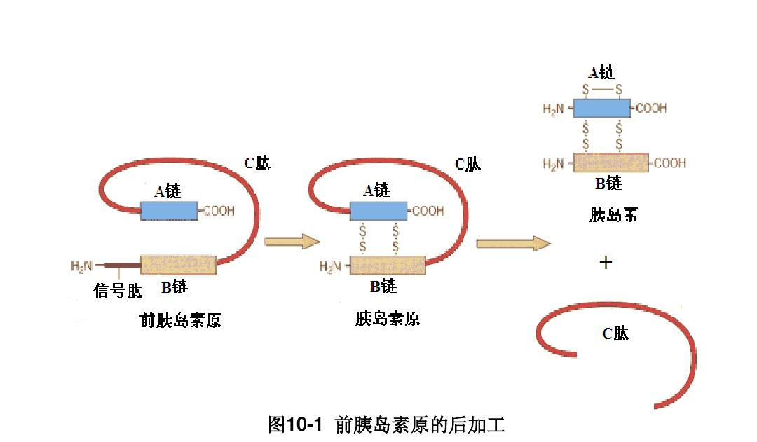
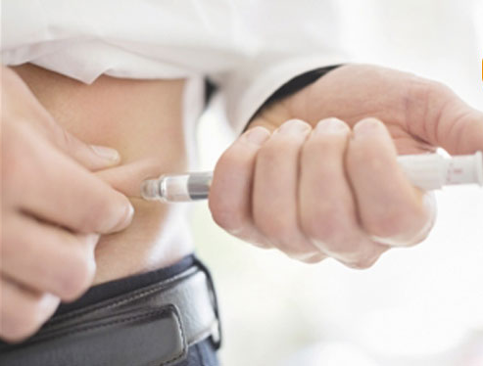
导
新知探究
练
用
评
课中
1.3 血糖浓度的调节
C肽无生物学活性

Slide 18
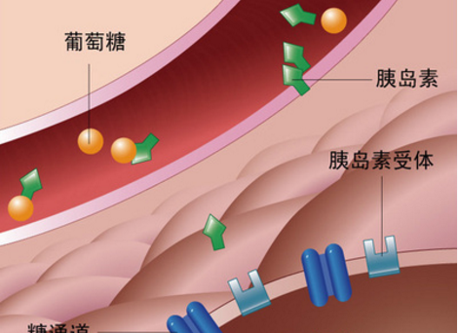
导
新知探究
练
用
评
课中
1.3 血糖浓度的调节

Slide 19
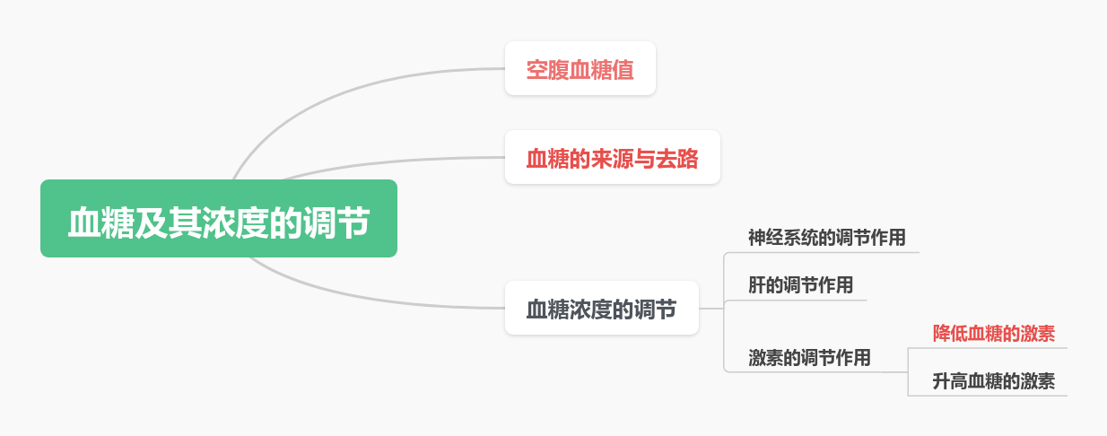
导
新知探究
练
用
评
课中
1. 血糖及其浓度的调节

Slide 20
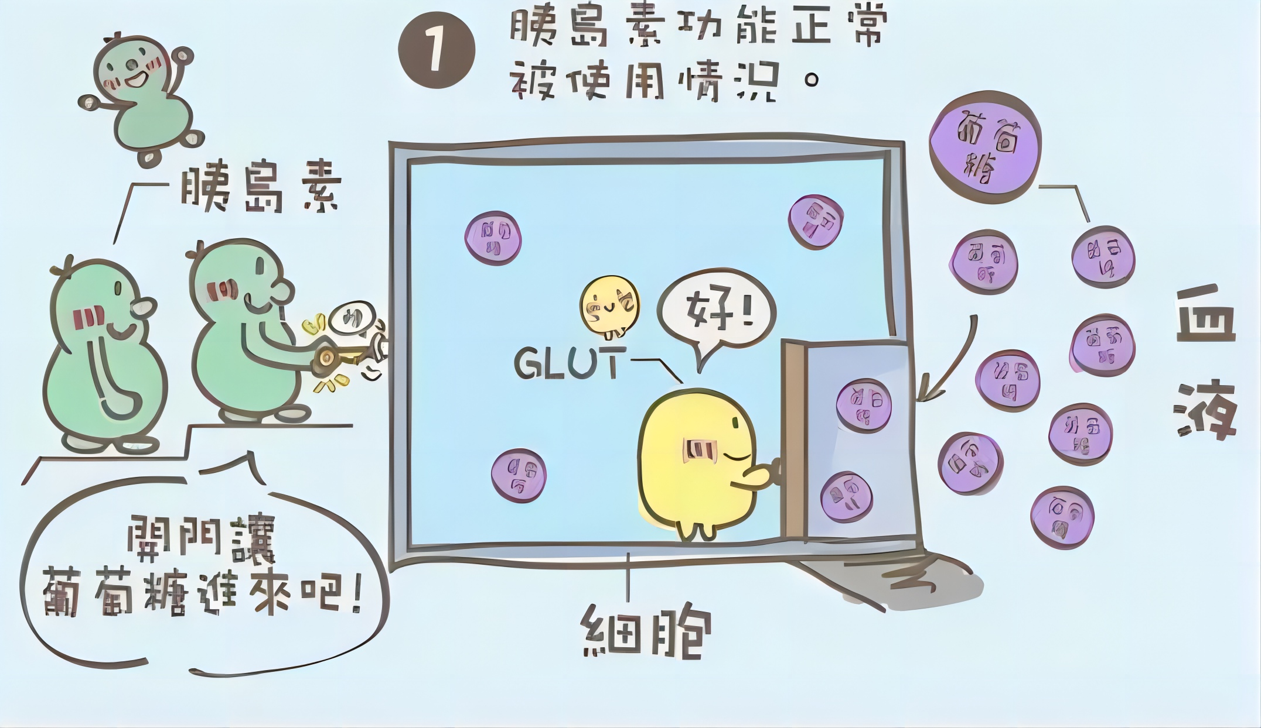
导
新知探究
练
用
评
课中
2. 糖尿病的分型
糖尿病患者的血糖为什么不能降至正常水平？

Slide 21
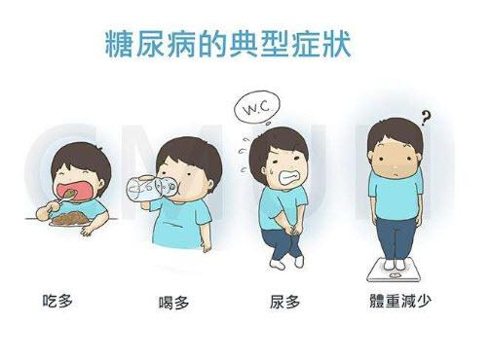
导
新知探究
练
用
评
课中
2. 糖尿病的分型
糖尿病（DM）是一组由遗传和环境因素引起的胰岛素分泌不足和/或胰岛素作用低下导致的以持续性高血糖为特征的代谢性疾病。

Slide 22
导
新知探究
练
用
评
课中
2. 糖尿病的分型

Slide 23
导
新知探究
练
用
评
课中
2. 糖尿病的分型
某患者，男，29岁，多饮多食多尿，消瘦，易感染，近期出现肾功能衰竭，失明，血检结果显示该患者血胰岛素及C肽基础水平低。

Slide 24
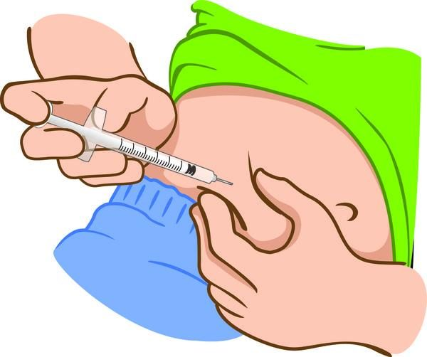
导
新知探究
练
用
评
课中
2.1 1型糖尿病
1型糖尿病
1.发病率低，主要见于儿童、青年，典型“多饮、多食、多尿、消瘦”的症状；
2.多有自身抗体阳性；
3.胰岛素或C肽绝对不足，对胰岛素治疗敏感；
4.易发生酮症酸中毒。

Slide 25
导
新知探究
练
用
评
课中
2.2 2型糖尿病
2型糖尿病
观看视频思考：为什么2型糖尿病患者的胰岛素一直在运输葡萄糖？

Slide 26
导
新知探究
练
用
评
课中
2.2 2型糖尿病
2型糖尿病
1.发病率高，多见于40岁以上的中老年肥胖者，起病缓慢。

Slide 27
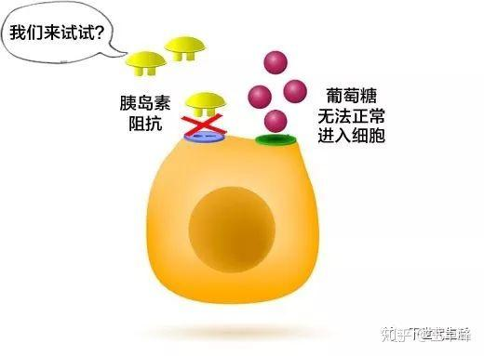
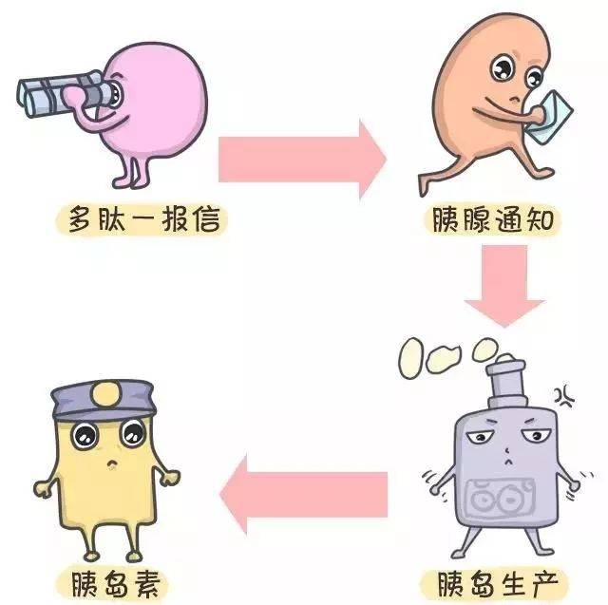
导
新知探究
练
用
评
课中
2.2 2型糖尿病
2型糖尿病

Slide 28
导
新知探究
练
用
评
课中
2.2 2型糖尿病
2型糖尿病
1.发病率高，多见于40岁以上的中老年肥胖者，起病缓慢；
2.胰岛素抵抗伴胰岛素相对不足。

Slide 29
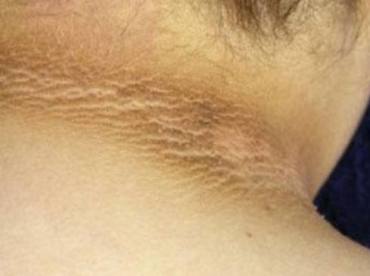
导
新知探究
练
用
评
课中
2.2 2型糖尿病
黑棘皮病

Slide 30
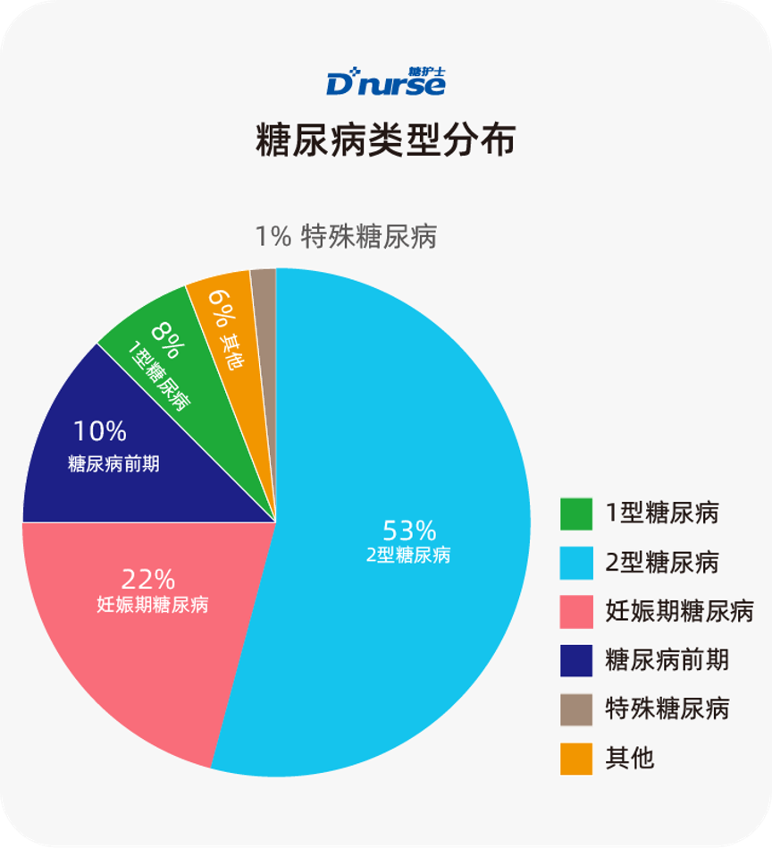
导
新知探究
练
用
评
课中
2.3 特殊类型糖尿病
特殊类型糖尿病
1.胰岛β细胞基因缺陷；
2.受体基因异常；
3.内分泌疾病：甲亢；
4.胰腺疾病；
5.药物、感染等。

Slide 31
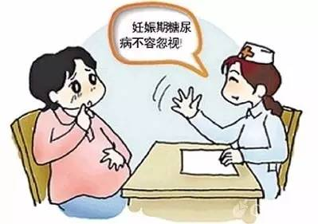
导
新知探究
练
用
评
课中
2.4 妊娠期糖尿病
妊娠期糖尿病
1.妊娠期间首次发现的DM；
2.部分患者分娩后可恢复正常。

Slide 32
导
新知探究
练
用
评
课中
2.4 妊娠期糖尿病

Slide 33
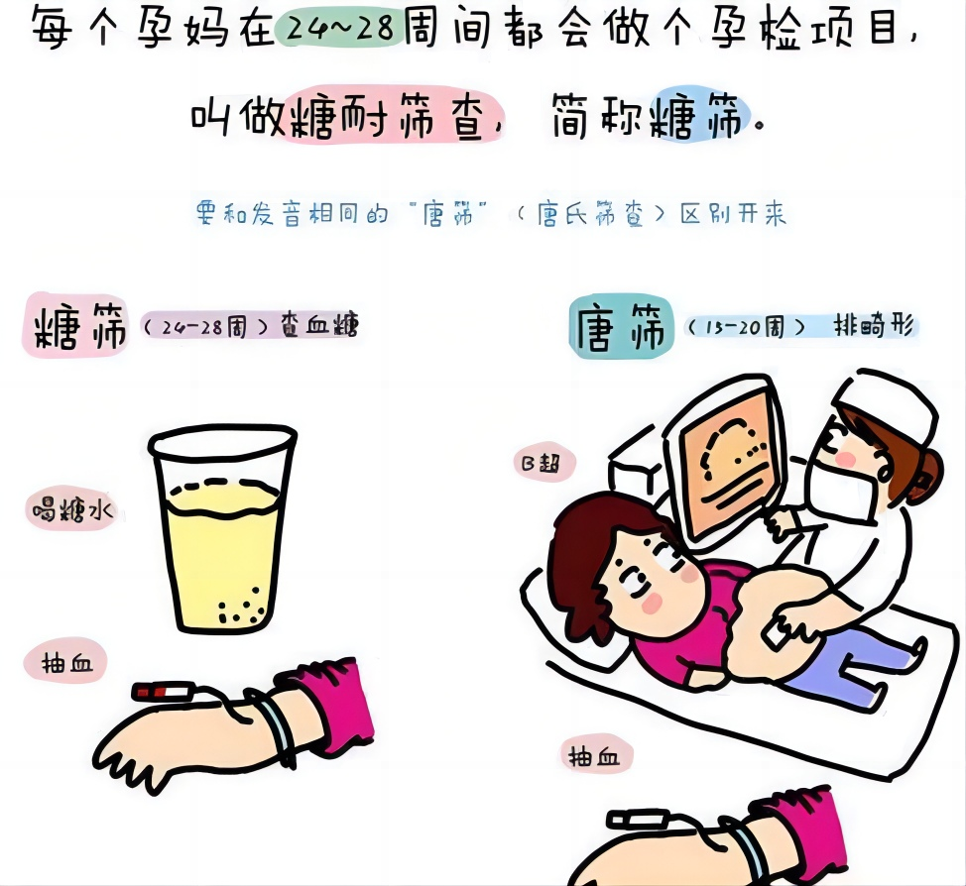
导
新知探究
练
用
评
课中
2.4 妊娠期糖尿病

Slide 34
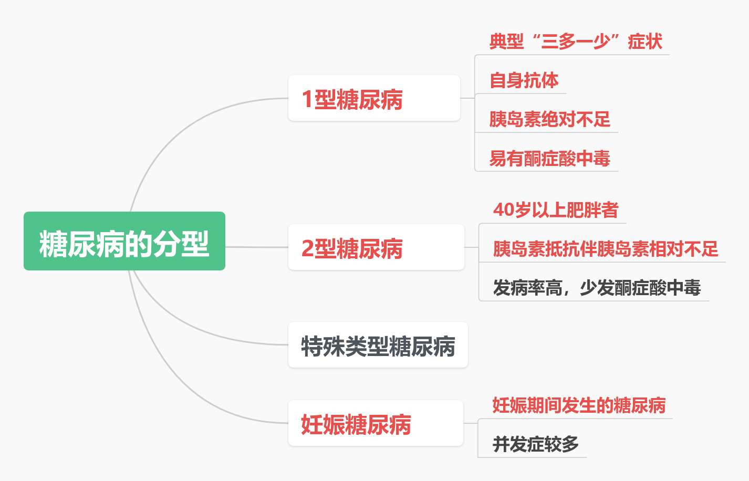
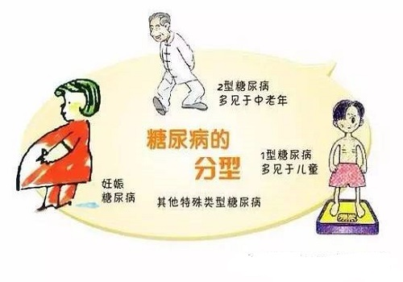
导
新知探究
练
用
评
课中
2. 糖尿病的分型

Slide 35
导
新知探究
练
用
评
课中
2. 糖尿病的分型
某患者，男，29岁，多饮多食多尿，消瘦，易感染，近期出现肾功能衰竭，失明，血检结果显示该患者血胰岛素及C肽基础水平低。

Slide 36
导
新知探究
练
用
评
课中
2. 糖尿病的分型
 | 1型糖尿病 | 2型糖尿病
发病率
起病时体重
三多一少症状
自身免疫抗体
胰岛素水平

Slide 37
导
新知探究
练
用
评
课中
2. 糖尿病的分型
 | 1型糖尿病 | 2型糖尿病
发病率
起病时体重
三多一少症状
自身免疫抗体
胰岛素水平
低（10%）
高（90%）
正常或消瘦
多肥胖
常典型
多不明显
多为阳性
阴性
绝对不足
相对不足

Slide 38
导
新知探究
练
用
评
课中
糖尿病的高危人群
小组讨论：从三种类型糖尿病的特点出发，思考什么样的人需要注意监测血糖？

Slide 39
导
新知探究
练
用
评
课中
糖尿病的高危人群
有糖尿病家族遗传史
01
有“多饮、多尿、多食、消瘦”症状
02
03
40岁以上/肥胖者/黑棘皮病
04
妊娠期女性

Slide 40
导
新知探究
练
用
评
课中
小结

Slide 41
课后
拓展任务
小组任务:
根据本节课内容，以小组为单位拍摄糖尿病相关科普视频上传至智慧课堂平台：可以从什么是糖尿病、糖尿病的分类、预防糖尿病的方法以及糖尿病的高危人群等多方面进行。

Slide 42
感谢聆听

